Slide 1
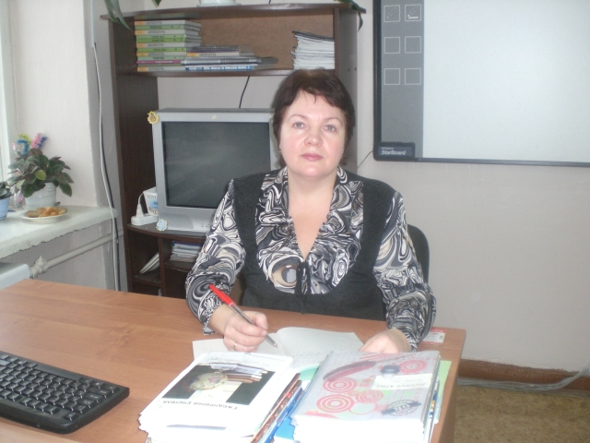
Мастер-класс
Стратегии и техники работы с разными видами текстов как способ формирования метапредметного результата «смысловое чтение»
Леушкина Ирина Валерьевна
Учитель I категории
Член МЭК

Slide 2
Чтение – это окошко, через которое дети видят и познают мир и самих себя.
Оно открывается перед ребёнком лишь тогда, когда наряду с чтением, одновременно с ним и даже раньше, чем впервые раскрыта книга, начинается кропотливая работа над словами
В. А. Сухомлинский

Slide 3
Из образовательной программы «Школа 2100»
Сквозная цель образования – воспитание грамотного, компетентного читателя, человека с высоким уровнем языковой культуры, чувств, мышления

Slide 4
На любом уроке и в жизни мы читаем разные тексты, которые необходимо понять.
Работа с информацией становится сегодня очень важной на всех предметах в школе.

Slide 5
Кого можно назвать грамотным читателем?
Грамотность чтения – это способность
• понимать письменные тексты
• рефлексировать на содержание текстов
• интерпретировать прочитанное
• оценивать
• излагать свои мысли о прочитанном
• использовать содержание для
достижения собственных целей (развитие
возможностей активного участия в жизни
общества)

Slide 7
Технология продуктивного чтения используется для изучения учебно-научных текстов
Цель- понимание текстов
Три этапа работы с текстом
1 этап – работа с текстом до чтения
2 этап – работа с текстом во время чтения
3 этап – работа с текстом после чтения

Slide 8
Техники продуктивного чтения
• Отсроченная отгадка
• Задай вопрос
• Составь задание
• Таксономия Блума
• Драмогерменевтика
• Оценка текста
• Пометки на полях
• Аналитик

Slide 9
Антиципация – возможность представить способ решения проблемы до того, как она реально будет решена
Исключите иностранные буквы
qwтrtюsdтfgчhjеlzvвnm
Восстановите пропущенные в фамилиях поэтов и писателей буквы, соедините их между собой и узнаете, о творчестве какого писателя пойдет речь
…оголь, Б…жов, Ле..монтов, Пу..кин, Твардовск…й, …осов.

Slide 10
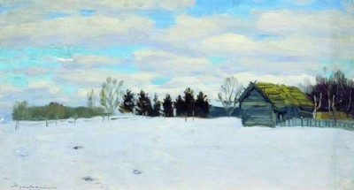
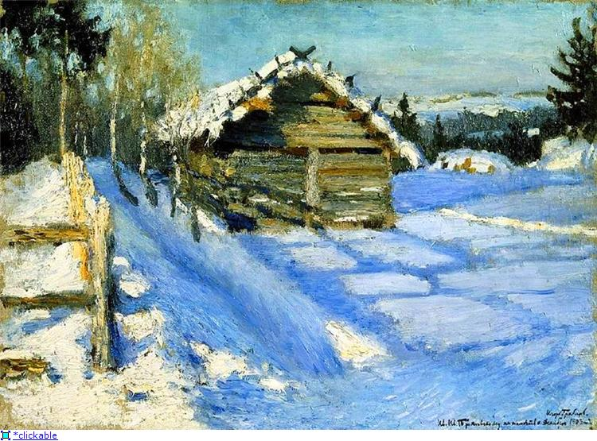
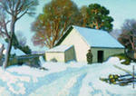

Slide 11
Природа проснулась. Над лугами шумит пёстрая толпа насекомых:… В ярком наряде полей виднеются головки цветов:… Над дубравами шумит разноголосый хор лесных птиц:… В лесу рычат, пыхтят, ворчат звери:…
Слова для справок:
а) дрозд, кукушка, зяблик, жаворонок
б) волк, кабан, лиса, медведь
в) тысячелистник, ромашка, незабудка, василек
г) оса, пчела, стрекоза, жук
Распространите текст однородными членами предложения без союзов, взяв слова для справок, но запишите не всю группу слов, а определите в ней лишнее слово по самостоятельно найденному признаку.

Slide 12
Природа проснулась. Над лугами шумит пестрая толпа насекомых: ос, пчел, стрекоз. В ярком наряде полей виднеются головки цветов: ромашек, незабудок, васильков. Над дубравами звенит разноголосый хор лесных птиц: дроздов, зябликов, жаворонков. В лесу рычат, пыхтят, ворчат звери: волки, кабаны, медведи.

Slide 13
Лингвистическая разминка
Как привидение, за рощею сосновой
Луна туманная взошла…
А.С. Пушкин
Смеркает день. В бору темнеет.
Пожар зари над ним краснеет.
И.Никитин
Смотри. Из-за дремлющих сосен
Как будто пожар восстает.
А.А. Фет
В столетнем мраке черной ели
Краснела темная заря…
И.Бунин
Определите, что общего во всех этих описаниях. Какое время суток? Какие две составляющие пейзажа присутствуют во всех контекстах?

Slide 14
Прочитай предложение и расскажи все о герое.
Отец снял калоши, небрежно бросил шубу в кресла и, пройдя в комнату по персидскому ковру, нежно обнял дочь.

Slide 15
Полюбил богатый – бедную,
Полюбил ученый – глупую,
Полюбил румяный бледную,
Золотой – полушку медную
Как связаны между собой предложения в тексте?
Какая из пар слов лишняя в ряду? Почему?

Slide 16
Ментальная карта
Использование ментальных карт (интеллект-карт) значительно повышает эффективность образовательного процесса, способствует развитию метапредметных компетенций учащийся

Slide 17
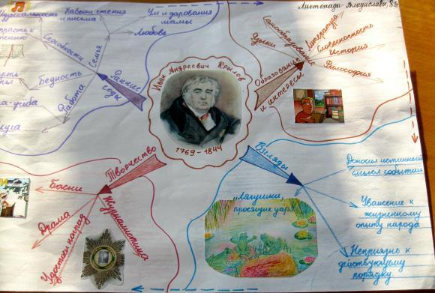

Slide 18
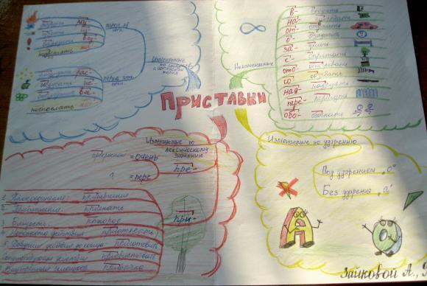

Slide 19
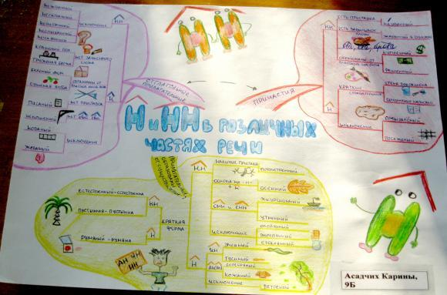

Slide 20
Отсроченная отгадка
Универсальный приём, направленный на активизацию мыслительной деятельности учащихся на уроке.
Формирует умение анализировать и сопоставлять факты, умение определять противоречия.
в начале урока
в конце урока (д/з)

Slide 21
Угадай имя автора.
Ученикам предлагаются отдельные строки из стихотворений автора, удивительные факты биографии, описание внешности
Как случилось, что Лермонтов, офицер, прекрасно владеющий оружием, погиб на дуэли?

Slide 22
Ромашка Блума
Вопрос - интерпретация
Уточняющие вопросы
Простые вопросы
Творческие вопросы
Оценочные вопросы
Практические вопросы

Slide 23
А.С. Пушкин «Дубровский»
С кем из героев знакомимся в 1 главе произведения? Что мы узнаём об их жизни?
Мог ли Троекуров попытаться сгладить конфликт? Как для этого ему следовало поступить?
.
Чем занимался Троекуров, как проводил время? Что давала ему власть?
Как характеризует Дубровского случай на псарне?
А.С Пушкин «Дубровский»
1 глава
Проанализируйте сцену, которая послужила причиной ссоры между Троекуровым и Дубровским?
Почему Троекуров, надменный в отношениях с другими людьми, уважал Дубровского?

Slide 24
Уровни понимания текста
Где? Что? Когда?
Как ты понимаешь?
Как бы ты поступил? Что бы изменилось, если бы? Соотнеси…
Как ты относишься? Почему так произошло?
Поиск
Интерпретация
Оценка
1. Где? Что? Когда?
2. Как ты относишься? Почему так произошло?
3. Как бы ты поступил? Что бы изменилось, если бы? Как ты понимаешь?
Соотнеси…

Slide 25
Спасибо за внимание!

Slide 26
Работа с текстом: поиск информации и понимание прочитанного
Начальная школа Выпускник научится
находить в тексте конкретные сведения, факты, заданные в явном виде;
определять тему и главную мысль текста;
делить тексты на смысловые части, составлять план текста;
вычленять содержащиеся в тексте основные события и устанавливать их последовательность;
упорядочивать информацию по заданному основанию;
сравнивать между собой объекты, описанные в тексте, выделяя два-три существенных признака;
понимать информацию, представленную в неявном виде (например, находить в тексте несколько примеров, доказывающих приведенные утверждения; характеризовать явление по его описанию, выделять общий признак группы элементов);
понимать информацию, представленную разными способами: словесно, в виде таблицы, схемы, диаграммы;
понимать текст, опираясь не только на содержащуюся в нем информацию, но и на жанр, структуру, выразительные средства текста;
использовать различные виды чтения: ознакомительное изучение, поисковое, выбирать нужный вид чтения в соответствии с целью чтения;
ориентироваться в соответствующих возрасту словарях и справочниках.
Выпускник получит возможность научиться
использовать формальные элементы текста (например, подзаголовки, сноски) для поиска нужной информации;
работать с несколькими источниками информации;
сопоставлять информацию, полученную из нескольких источников.
Основная школа Выпускник научится
ориентироваться в содержании текста и понимать его целостный смысл: определять главную тему, общую цель или назначение текста;
выбирать из текста или придумывать заголовок, соотве6тствующий содержанию и общему смыслу текста;
формулировать тезис, выражающий общий смысл текста;
предвосхищать содержание предметного плана текста по заголовку и с опорой на предыдущий опыт;
объяснять порядок частей (инструкций), содержащихся в тексте;
сопоставлять основные текстовые и внетекстовые компоненты; обнаруживать соответствия между частью текста и его общей идеей, сформулированной вопросом, объяснять назначение карты, рисунка, пояснять части графика или таблицы и т.д.;
находить в тексте требуемую информацию (пробегать текст глазами, определять его основные элементы, сопоставлять формы выражения информации в запросе и в самом тексте, устанавливать, являются ли они тождественными или синонимическими, находить необходимую единицу информации в тексте);
решать учебно-познавательные и учебно-практические задачи, требующие полного и критического понимания текста: определять назначение разных видов текстов; ставить перед собой цель чтения, направляя внимание на полезную в данный момент информацию; различать темы и подтемы специального текста; выделять главную и избыточную информацию; прогнозировать последовательность изложения идей текста; сопоставлять разные точки зрения и разные источники информации по заданной теме; выполнять смысловое свертывание выделенных фактов и мыслей; формировать на основе текста систему аргументов (доводов) для обоснования определенной позиции; понимать душевное состояние персонажей текста, сопереживать им.
Выпускник получит возможность научиться анализировать изменения своего эмоционального состояния в процессе чтения, получения и переработки полученной информации и ее осмысления.

Slide 27
Работа с текстом: преобразование и интерпретация информации
Начальная школа Выпускник научится
пересказывать текст подробно и сжато, устно и письменно;
соотносить факты с общей идеей текста, устанавливать простые связи, непоказанные в тексте напрямую;
формулировать несложные выводы, основываясь на тексте;
находить аргументы, подтверждающие вывод;
сопоставлять и обобщать содержащуюся в разных частях текста информацию;
составлять на основании текста небольшое монологическое высказывание, отвечая на поставленный вопрос.
Выпускник получит возможность научиться
делать выписки из прочитанных текстов с учетом цели их дальнейшего использования;
составлять небольшие письменные аннотации к тексту, отзывы о прочитанном.
Основная школа Выпускник научится
структурировать текст, используя нумерацию страниц, списки, ссылки, оглавления; проводить проверку правописания; использовать в тексте таблицы, изображения;
преобразовывать текст, используя новые формы представления информации; формулы, графики, диаграммы, таблицы (в том числе динамические, электронные, в частности в практических задачах), переходить от одного представления данных к другому;
интерпретировать текст: сравнивать и противопоставлять заключенную в тексте информацию разного характера; обнаруживать в тексте доводы в подтверждение выдвинутых тезисов; делать выводы из сформулированных посылок; выводить заключение о намерении автора или главной мысли текста.
Выпускник получит возможность научиться
выявлять имплицитную (скрытую, присутствующую неявно) информацию текста на основе сопоставления иллюстрированного материала с информацией текста, анализа подтекста (использованных языковых средств и структуры текста).

Slide 28
Работа с текстом: оценка информации
Начальная школа Выпускник научится
высказывать оценочные суждения и свою точку зрения о прочитанном тексте;
оценивать содержание, языковые особенности и структуру текста; определять место и роль иллюстративного ряда в тексте;
на основе имеющихся знаний, жизненного опыта подвергать сомнению достоверность прочитанного, обнаруживать недостоверность получаемых сведений, пробелы в информации и находить пути восполнения этих пробелов;
участвовать в учебном диалоге при обсуждении прочитанного или прослушанного текста.
Выпускник получит возможность научиться
сопоставлять различные точки зрения;
соотносить позицию автора с собственной точкой зрения;
в процессе работы с одним или несколькими источниками выявлять достоверную (противоречивую) информацию.
Основная школа Выпускник научится
откликаться на содержание текста: связывать информацию, обнаруженную в тексте, со знаниями из других источников; оценивать утверждения, сделанные в тексте, исходя из своих представлений о мире; находить доводы в защиту своей точки зрения;
откликаться на форму текста, оценивать не только содержание текста, но и его форму, а в целом – мастерство его исполнения;
на основе имеющихся знаний, жизненного опыта подвергать сомнению достоверность имеющейся информации, обнаруживать недостоверность получаемой информации, пробелы в информации и находить пути восполнения этих пробелов;
в процессе работы с одним или несколькими источниками выявлять содержащуюся в них противоречивую, конфликтную информацию;
использовать полученный опыт восприятия информационных объектов для обогащения чувственного опыта, высказывать оценочные суждения и свою точку зрения о полученном сообщении (прочитанном тексте).
Выпускник получит возможность научиться
критически относиться к рекламной информации;
находить способы проверки противоречивой информации;
определять достоверную информацию в случае наличия противоречий или конфликтной ситуации.

Slide 29
Уровни понимания текста
Уровень понимания теста | Уровень понимания | Перечень проверяемых умений
Общее понимание | УЗНАВАНИЕ ПОНИМАНИЕ ПРИМЕНЕНИЕ | Определять тему и основную мысль текста Обнаруживать в заголовке текста тему и основную мысль Находить различие в двух или более текстах , сравнивать содержание текстов Отличать основную информацию от второстепенной
Выявление информации | УЗНАВАНИЕ ПОНИМАНИЕ ПРИМЕНЕНИЕ | Быстро просматривать текст Определять основную структуру текста и отбирать нужную информацию Находить необходимую информацию, перефразированную в вопросе

Slide 30
Интерпре-тация текста | Применение Анализ Синтез | Соотносить заключенную в тексте информацию с информацией из других источников. С личным опытом Делать выводы по содержанию текста Находить аргументы , подтверждающие мнения, высказывания Объяснять заглавие текста
Рефлексия относительно содержания текста | Анализ Синтез Оценка | Различать объективную и субъективную информацию Связывать информацию текста с фактами, событиями реальной действительности Аргументировать свою точку зрения
Рефлексия относительно формы подачи текста | Анализ Синтез Оценка | 1) Обнаруживать иронию, юмор, различные оттенки смысла, выраженные словом

